Slide 1
Муниципальное бюджетное дошкольное образовательное учреждение детский сад №37 «Колокольчик»
ОБЩЕЕ РОДИТЕЛЬСКОЕ СОБРАНИЕ
«Сотрудничество семьи и детского сада»

Slide 2
Повестка педагогического совета:
1.Итоги образовательной деятельности за 2021-2022 учебный год.
2.Дополнительные образовательные услуги в ДОУ в летний период .
3. Безопасность детей в летний период.

Slide 3
АНАЛИЗ ПЕДАГОГИЧЕСКОЙ ДЕЯТЕЛЬНОСТИ
Цель педагогического коллектива: Создание образовательной среды, соответствующей требованиям ФГОС ДО, ФОП ДО,ФАОП ДО обеспечивающей право каждого ребенка на получение качественного дошкольного образования, полноценное развитие как основы успешной социализации и самореализации в условиях интеграции усилий семьи и детского сада.
Задачи:
Модернизация содержания и технологий дошкольного образования в соответствии с требованиями ФГОС ДО, ФОП ДО, ФАОП ДО и приоритетными направлениями системы образования города.
Повышение профессионального мастерства педагогов.
Вовлечение родителей в образовательный процесс, обеспечивающий их активное участие в личностном развитии.

Slide 4
1.1. Образовательная деятельность с детьми раннего возраста
Создание образовательной среды и совершенствование педагогических технологий, методов, форм работы с детьми раннего возраста от 1 года до 3 лет.
Работа с педагогами | Работа с родителями
1. Групповые консультации (7). | 1. Консультации на официальном сайте ДОУ.
2. Курсы повышения квалификации (5 педагогов). | 2. Групповые родительские собрания.
3. Онлайн семинар.
4. Обучающие онлайн вебинары.
5. Оперативный контроль.
Проблемы
Частые пропуски детей по причине: * болезни - 72%; * о/о – 69%; * с/о – 78%. Выстраивание партнерских отношений с родителями в адаптационный период. Низкий уровень развития речи детей раннего возраста - 92%. Низкий уровень развития мелкой моторики рук, навыков самообслуживания - 84%. Языковой барьер с семьями воспитанников билингвистов. Частые пропуски детей по причине отсутствия профилактических прививок в соответствии с национальным календарем.

Slide 5
1.2. Нравственно-патриотическое воспитание
1.2.1 Активное внедрение и реализация во всех группах с 2 до 8 лет технологий программы «Юный патриот», «Истоки», в группах старшего дошкольного возраста технологий программы «Наследие Югры: на пути к истокам».
1.2.2. Активное внедрение и реализация в группах компенсирующей направленности технологий программы «Моя Югра, край в котором я живу».
Работа с педагогами | Работа с родителями
1. Групповые консультации (5). | 1. Консультации на официальном сайте ДОУ.
2. Педагогический совет. | 2. Групповые родительские собрания.
3. Курсы повышения квалификации (8 педагогов).
4. Мастер-класс (1). | Работа с детьми
5. ШСПМ (2). | 1. Проведение выставок совместной деятельности, участие в акциях, праздниках, физкультурных досугах, развлечениях и т.д.
6. Смотр РППС групп по нравственно- патриотическому воспитанию.
7. Открытые просмотры занятий.
Проблемы
Отсутствие «портфеля» методических рекомендаций по проведению мероприятий краеведческой направленности для групп компенсирующей направленности.

Slide 6
1.3. Поликультурное воспитание
Разработка и внедрение проекта « Мы разные, но мы вместе»
Работа с педагогами
Сбор художественной и публицистической литературы по теме «Культурные традиции народов России».
Сбор наглядного демонстрационного материала педагогами об особенностях культуры и традициях народов, проживающих на территории РФ.
Неделя «Игры разных народов».
Фестиваль национальных культур России.
Перспективы деятельности на 2024 – 2025 учебный год
Разработка методических материалов для педагогов по формированию у дошкольников знаний и представлений о многообразии национальностей народов, проживающих на территории России (конспекты мероприятий, видео и медиа материалы, образовательные проекты, презентации).
Проведение семинара, лекций с приглашением работников муниципального бюджетного учреждения культуры «Сургутского краеведческого музея».
Организация конкурса образовательных проектов на тему «Культура и традиции народов, проживающих на территории России».

Slide 7
2. Повышение профессионального мастерства педагогов
2.1. Поликультурная грамотность
2.1.1. Формирование у педагогов знаний о культурах и традициях народов, проживающих на территории РФ.
- Кейс художественной и публицистической литературы по теме «Культурные традиции народов России»
- Кейс наглядного демонстрационных материалов об особенностях культуры и традициях народов, проживающих на территории РФ.
2.2. Наставничество
2.2.1. Разработать и реализовать план (комплекс мероприятий) методического сопровождения наставнической деятельности.
Положение о наставничестве в МБДОУ №37 «Колокольчик».
Кейс с нормативно-правовыми документами федерального, регионального, муниципального уровней по вопросам введения профессионального стандарта.
Составлен банк данных о потенциальных наставниках из числа педагогов ДОУ.
Составлен комплект диагностического инструментария, позволяющего выявить профессиональные
затруднения педагогов.
2.3. Повышение качества организации и проведения занятий с детьми
2.3.1. Повышение методической компетентности педагогов.
2.3.2. Активное использование недирективной (партнерская позиция взрослого к ребенку) помощи и поддержка детской инициативы и самостоятельности в разных видах деятельности
- Групповые консультации.
- Разработана модель организации и проведения занятий.

Slide 8
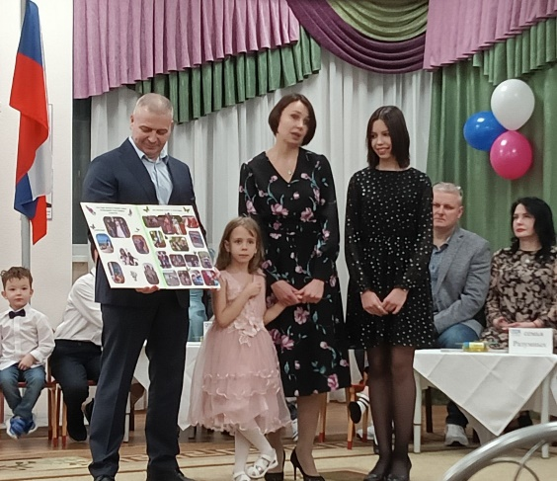
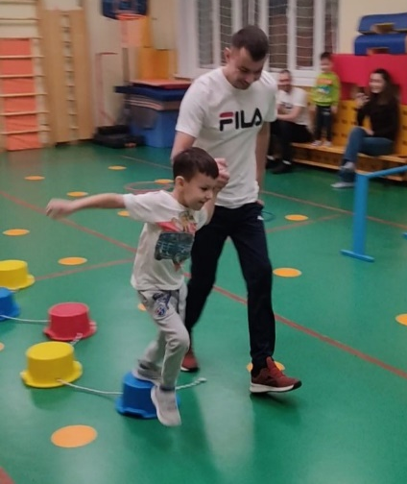
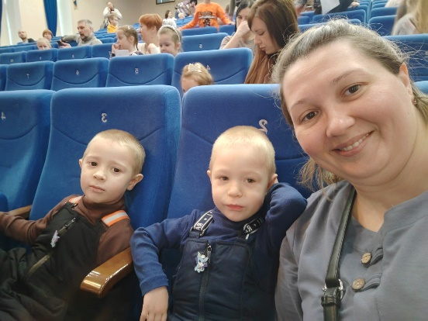
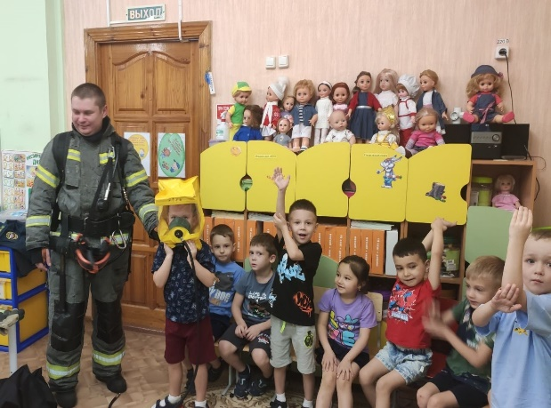
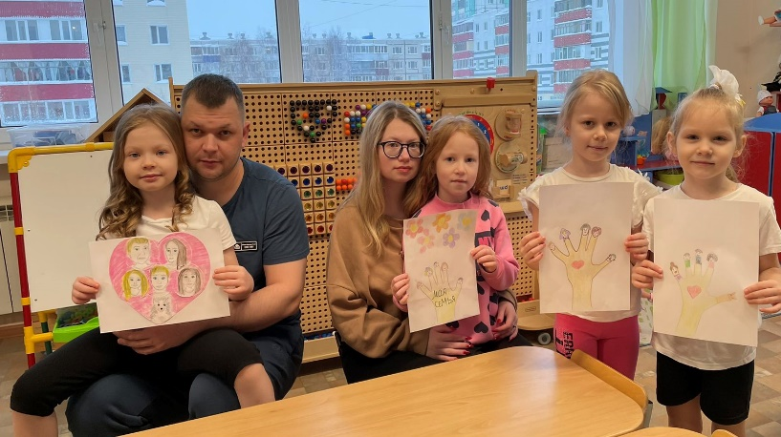
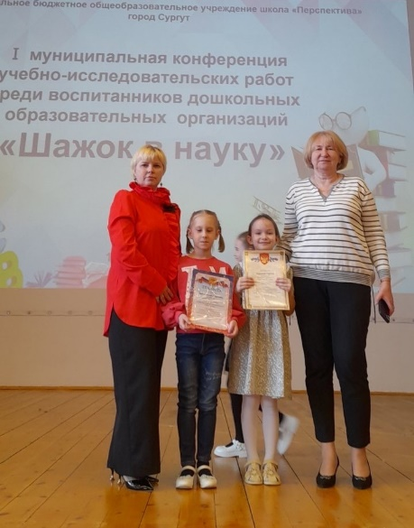
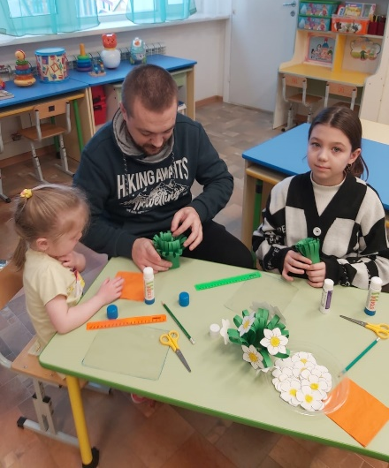
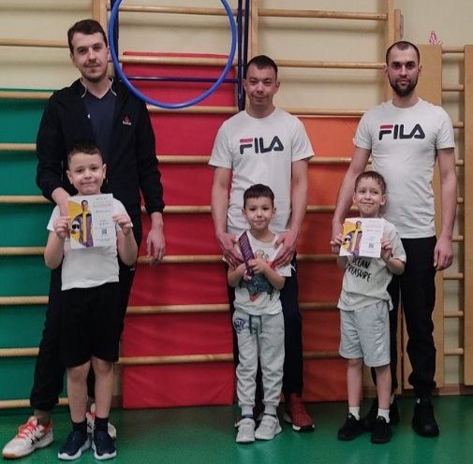
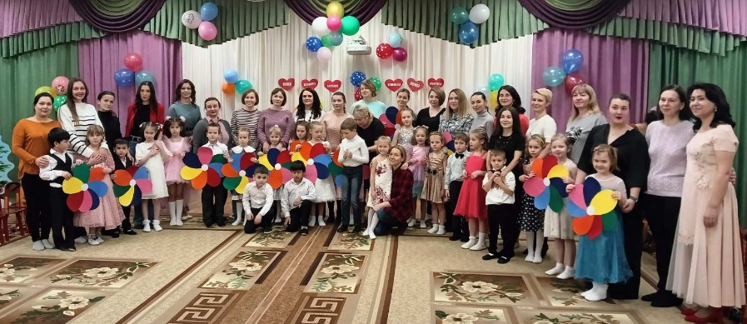
3. Вовлечение родителей в образовательный процесс, обеспечивающий их активное участие в личностном развитии
3.1. Сформировать положительную мотивацию педагогов и родителей к овладению поликультурной грамотностью.
3.2. Вовлечение родителей в образовательную деятельность в рамках программ «Моя Югра», «Социокультурные истоки», «Юный патриот».
3.3. Проектная деятельность, встречи с интересными людьми, семейные конкурсы, конкурсы рисунков, поделок.

Slide 11
Готовность к школьному обучению
Освоение основной образовательной программы дошкольного образования выпускниками групп старшего дошкольного возраста (6-7 лет)
Общее кол- во выпускников, освоивших ОПДО (чел.) | из них
 | обследованных (чел./ %) | не обследованных | с оптимальным и достаточным уровнем освоения программы (чел./%) | с низким уровнем освоения программы (чел. /%)
76 | 76/100% | 0 | 76/100% | 0
Освоение адаптированной образовательной программы дошкольного образования выпускниками групп старшего дошкольного возраста (6-7 лет)
Общее кол- во выпускников, освоивших АОПДО (чел.) | из них:
 | обследованных (чел./ %) | не обследованных | с оптимальным и достаточным уровнем освоения программы (чел./%) | с низким уровнем освоения программы (чел. /%)
19 | 19/100% | 0 | 16/85% | 3/15%

Slide 12
Результаты работы учителей-логопедов с воспитанниками 6-7 лет
Возрастная группа | Численность детей, которым оказывалась логопедическая помощь (чел.) | Логопедические заключения (чел.) |  |  | Результаты оказания логопедической помощи (чел.) |  |  | Рекомендо вана логопеди ческая помощь в 2024-2025 учебном году (чел.)
 |  | ФФН | ТНР |  | Всего детей (чел.)
 |  |  | ОНР | СНР | с нормой речевого развития | с улучшением | без улучшения
6-7 лет | 43 | 29, | 14 |  | 41 | 2 |  | 0
6-7 лет (ЗПР, у/о) | 23 | 16 | 7 |  |  | 23

Slide 13
2.Дополнительные образовательные услуги в ДОУ в летний период .
ДОП услуги в летний период
№ п/п | Наименование платной образовательной услуги | Тариф 1 занятие | Количество занятий в месяц |  |  | Тариф за месяц обучения
 |  |  | июнь | июль | август | июнь | июль | август
1 | «Хип- хоп» | 186,00 | 11 | 14 | 13 | 2046,00 | 2604,00 | 2418,00
2 | «Озорные гусельки» | 186,00 | 11 | 14 | 13 | 2046,00 | 2604,00 | 2418,00
3 | «Марья- искусница» | 186,00 | 11 | 14 | 13 | 2046,00 | 2604,00 | 2418,00
4 | «Белая ладья» | 186,00 | 11 | 14 | 13 | 2046,00 | 2604,00 | 2418,00
5 | «Lego-моделирование» | 186,00 | 11 | 14 | 13 | 2046,00 | 2604,00 | 2418,00
6 | «Театральная студия» | 186,00 | 11 | 14 | 13 | 2046,00 | 2604,00 | 2418,00

Slide 14
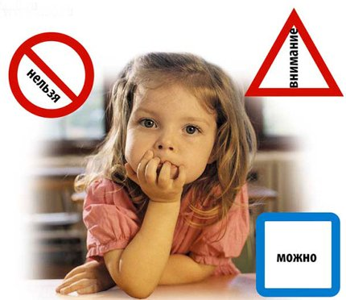
Безопасность детей в летний период

Slide 15
Общие правила безопасности детей в летний период
К сожалению, опасности подстерегают детей не только в местах отдыха, но и на детской площадке, на дороге, в общественных местах. Однако следование рекомендациям поможет снизить риски:
- Для ребенка обязательным является ношение головного убора на улице для предотвращения теплового или солнечного удара.
- Приучите детей всегда мыть руки перед употреблением пищи.
- Поскольку на лето приходится пик пищевых отравлений и заболеваний энтеровирусными инфекциями, следите за свежестью продуктов, всегда мойте овощи и фрукты перед употреблением.
Обязательно учите ребенка переходу по светофору, расскажите об опасности, которую несет автомобиль.
- Расскажите детям о том, как правильно себя вести на детской площадке, в частности, катанию на качелях. К ним нужно подходить сбоку; садиться и вставать, дождавшись полной остановки; крепко держаться при катании.
- Важно научить и правилам пожарной безопасности в летний период. Не позволяйте разводить костры без присутствия взрослых. Поясните опасность огненной стихии в быстром распространении на соседние объекты.
- Соблюдайте питьевой режим, чтобы не допустить обезвоживания. Давайте ребенку очищенную природную воду без газа.
- Если ваше чадо катается на велосипеде или роликах, приобретите ему защитный шлем, налокотники и наколенники.

Slide 16
Безопасность поведения на воде
Дети должны знать следующие правила: - игры на воде опасны (нельзя, даже играючи, «топить» своих друзей или «прятаться» под водой); - категорически запрещается прыгать в воду в не предназначенных для этого местах; - нельзя нырять и плавать в местах, заросших водорослями; - не следует далеко заплывать на надувных матрасах и кругах; - не следует звать на помощь в шутку.

Slide 17
Безопасное поведение в лесу
расскажите ребенку о ядовитых грибах и растениях, которые растут в лесу, на полях и лугах. Объясните, что надо быть осторожными и отучиться от вредной привычки пробовать все подряд (ягоды травинки); напоминайте ребенку, что ему ни в коем случае нельзя ходить по лесу одному, нужно держаться всегда рядом с родителями. Но что делать, если он чем-то увлекся и не заметил, как заблудился? Объясните ребенку, что не нужно поддаваться панике и бежать, куда глаза глядят. Как только потерял родителей, следует кричать громче, чтобы можно было найти друг друга по голосу, и оставаться на месте. Малыш должен твердо знать, что его обязательно будут искать.

Slide 18
Опасная высота
Особую опасность представляют открытые окна и балконы. Малыши не должны оставаться одни в комнате с открытым окном, балконом, выходить без взрослого на балкон, играть там в подвижные игры, прыгать; Для ребенка постарше должно быть абсолютным законом, что выглядывая в окно или с балкона. Нельзя подставлять под ноги стул или иное приспособление. Очень важно, чтобы ребенок осознавал возможные последствия своего поведения .

Slide 19
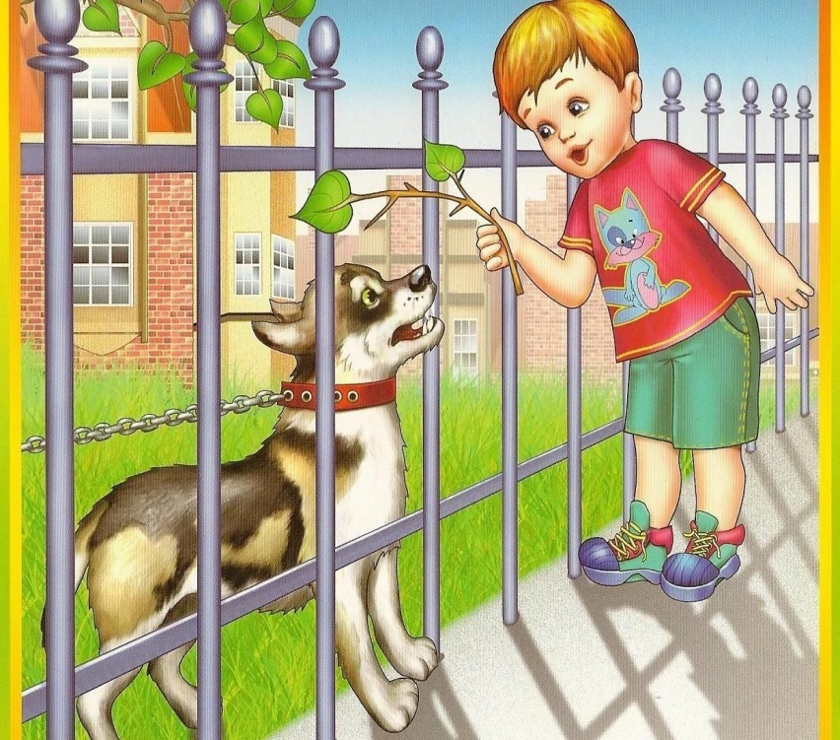
Безопасность при общении с животными
необходимо объяснить детям, что можно делать и чего нельзя допускать при контактах с животными; можно кормить бездомных собак и кошек, но нельзя их трогать и брать на руки; нельзя подходить к незнакомым собакам, беспокоить их во время сна, еды, ухода за щенками, отбирать то, во что играют собаки. Напоминайте детям, что и от кошек, и от собак передаются людям болезни – лишаи, чесотка, бешенство; после того, как погладил животное, обязательно нужно вымыть руки с мылом; если укусила собака или кошка, сразу же нужно сказать об этом родителям, чтобы они немедленно отвели к врачу; напоминать детям о том, что даже полезные насекомые (пчелы, муравьи) могут причинить вред.

Slide 20
Правила безопасного катания на роликах, велосипеде и самокате
Летние каникулы – отличное время для катания на роликах, велосипеде или самокате. Но необходимо соблюдать определенные правила безопасного катания, чтобы прекрасная прогулка не закончилась в травмпункте. Помните, необходимо: 1. Надевать защитный шлем, перчатки, щитки на руки и голени, наколенники и налокотники. 2. Не ездить на неисправном транспорте – шанс, что важная деталь отвалится прямо во время движения, и «водитель» полетит вверх тормашками вместе с железным конем, резко возрастает. 3. Не кататься в непосредственной близости от других велосипедистов, роллеров, скейтеров и «самокатеров», особенно, если еще мало опыта – легко налететь друг на друга и упасть вместе. 4. Научиться правильно группироваться при падении. Такое умение позволит сделать ваши ролле- и велопрогулки менее травмоопасными, ведь, как уже было сказано, от встреч с твердыми поверхностями не застрахован никто.

Slide 21
Правила безопасного катания на роликах, велосипеде и самокате
5. Крепить на одежду светоотражающие элементы при езде в темное время суток или при плохой погоде: так одинокую фигуру лучше видно другим участникам движения, в частности, автомобилистам, что снижает вероятность столкновения. 6. Не баловаться во время движения: ездить вдвоем на одноместном велосипеде или самокате, не держаться за руль и т.п. Чем меньше опыт, тем аккуратнее следует вести себя на дороге. В противном случае падение или поломка транспорта вам практически обеспечены. 7. Выполнять «финты» только на предназначенной или подходящей для этого площадке, но никак не на проезжей части, тротуаре или детской площадке, где играют несмышленые малыши. Этим вы обезопасите и себя от незапланированных приземлений, и невольных свидетелей ваших «выкрутасов» от попадания под колеса. 8. Выучить правила дорожного движения. По закону, велосипедист – равноправный участник движения, как и автомобилист, и должен подчиняться правилам ПДД. Например, важно знать, как правильно показывать рукой, что хотите повернуть, как надо пересекать регулируемые перекрестки, по какой стороне дороги ехать. А вот роллеры приравнены к пешеходам и не должны появляться на проезжей части. 9. Двигаясь по тротуару, ехать очень медленно, аккуратно объезжая пешеходов и предупреждая их о своем приближении. Для велосипедистов езда по тротуарам, вообще-то запрещена законом, но в большинстве случаев – это единственный способ безопасного передвижения в отсутствие специальных дорожек. 10. Быть предельно внимательным, чтобы ничто не застало врасплох и не заставило потерять равновесие, и отправиться на «свидание» с асфальтом. Таким фактором могут стать и машина, выезжающая из двора, и выскочивший под колеса ребенок или собака, и просто громкий звук.

Slide 22
Уважаемые родители!
Мы надеемся, что данный материал поможет вам сформировать и закрепить у своих детей опыт безопасного поведения, который поможет им предвидеть опасности и по возможности избегать их.

